Slide 1




Tiết 7

Slide 2






Hđ 1: Đánh giá kĩ năng viết
Nhắc lại các bước viết một đoạn văn:
1. Viết về gì?
2. Tìm ý
3. Sắp xếp ý
4. Viết đoạn văn
5. Hoàn thành đoạn văn

Slide 3
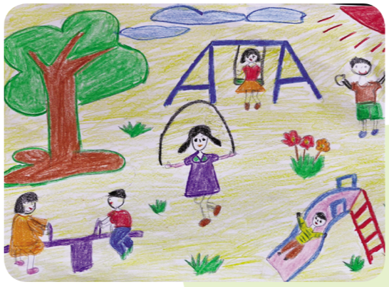
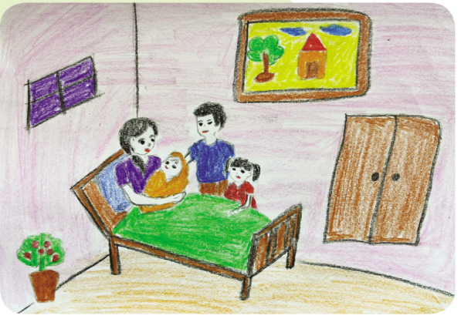
Quan sát một số hình ảnh gợi ý

Slide 4
THỰC HÀNH
Chọn 1 trong 2 đề sau, thực hành viết đoạn văn theo như gợi ý:
Viết đoạn văn kể về một sự việc mà em được chứng kiến hoặc tham gia ở trường.
Viết đoạn văn kể về một kỉ niệm đáng nhớ của em với một người thân trong gia đình.

Slide 5
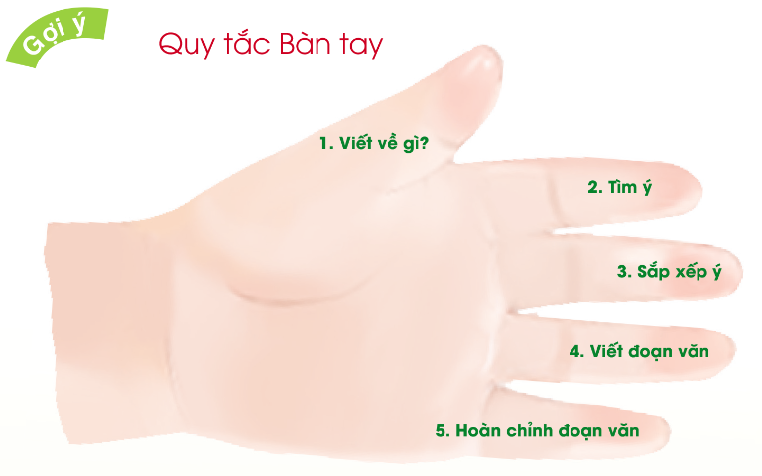
Chào cờ
Tổng kết thi đua
Văn nghệ
Trao thưởng
Câu đố
Trò chơi

Slide 6
Viết đoạn văn kể về một tiết học em thích.
Gợi ý: Tiết Chào cờ đầu tuần
1. Đó là giờ chào cờ tuần … của năm học có chủ điểm …
2. Mở đầu là nghi lễ chào cờ. Khi khẩu lệnh “Chào cờ” vang lên, các bạn học sinh đứng trang nghiêm, hướng mắt về ….
3. Tiếp đến là cô giáo Tổng phụ trách tổng kết thi đua … và …
4. Sau cùng là các tiết mục văn nghệ, câu đố… Đây là phần … được các bạn háo hức đón chờ…
5. Được tham dự tiết chào cờ em thấy rất…. Em mong…

Slide 7
Buổi sinh nhật
Thổi nến
Chuẩn bị đồ
Mời bạn
Hát, cắt bánh
Trò chơi

Slide 8





Hướng dẫn về nhà
Ôn tập lại các bài đọc đã học ở nửa đầu học kì I.
Ôn tập viết đoạn văn ngắn kể về hoạt động, sự việc xảy ra.
Chuẩn bị, đọc trước nội dung của bài học mới.

Slide 9







XIN CHÀO!
HẸN GẶP LẠI CÁC EM Ở CÁC TIẾT HỌC KẾ TIẾP!

